Slide 1
Zarządzanie i pobieranie bazy półfabrykatów do Tworzenia biżuterii
Autor: Marta Ptak

Slide 2
Opis problemu
Różnorodność produktów oraz duża ilość sklepów internetowych z niekompletnym asortymentem
Wyszukiwanie produktów jest czasochłonne
Brak programów i/lub stron ułatwiających wyszukiwanie produktów

Slide 3
Wymagania niefunkcjonalne
System powinien działać pod system operacyjnym Windows
System powinien zostać napisany w języku Java i wykorzystywać framework Hibernate
Skrypty powinny zostać napisane w języku Python i wykorzystywać framework Scrapy
System powinien działać płynnie – wyświetlanie szczegółów produktów powinno pojawić się w ciągu 10s
Łatwość obsługi, interfejs powinien być zrozumiały

Slide 4
Wymagania funkcjonalne
graficzny interfejs użytkownika
Uruchomianie skryptów scrapujących strony internetowe sklepów
filtrowanie połączonych tabel bazy danych
grupowanie produktów według koloru lub kategorii
dodawanie, aktualizowanie i usuwanie produktów
system podkreśla produkty posiadane przez użytkownika

Slide 5
Scenariusze

Slide 6
Scenariusz - filtrowanie
Zdarzenie inicjujące: rozpoczęcie wpisywania w polu tekstowym, wybrani opcji w listach wyboru
Stan początkowy: wypełniona tabela danymi z bazy
Opis: Wyświetl tabele z produktami zawierającymi w nazwie wpisany tekst, lub zawierające wybrane zaznaczenie
Stan końcowy: tabela przefiltrowana, zidentyfikowano pasujące produkty

Slide 7
Scenariusz – pobieranie obecnego stanu sklepów
Zdarzenie inicjujące: wybranie z menu „sklepy” – Pobranie stanu obecnego sklepów
Stan początkowy: otwarte okno „Pobranie danych ze sklepów”
Opis: Wybór aktualizacji produktów wybranego sklepu lub wszystkich. Następnie uruchamiane są skrypty scrapujące strony internetowe poszczególnych sklepów. Zapisanie wyników w plikach xml.
Sytuacje wyjątkowe:
Strona internetowa niedostępna – przeskoczenie do następnego sklepu
Przerwanie aktualizacji przez użytkownika – zatrzymanie skryptów i skasowanie danych w plikach xml
Stan końcowy: Pliki xml, możliwość przejścia do procesu aktualizacji bazy danych

Slide 8
Scenariusz – aktualizowanie bazy danych
Zdarzenie inicjujące: Potwierdzenie chęci przejścia po „Pobraniu obecnego stanu sklepów” lub wybranie z menu „sklepy” – aktualizacja bazy danych
Stan początkowy: istniejące pliki xml z bazami poszczególnych sklepów
Opis: Wybór konkretnego sklepu lub wszystkich. Program rozpoczyna analizowanie pliku xml i porównuje z istniejąca bazą. Jeżeli produkt istnieje zostanie dodany odnośnik do sklepu. Jeśli nie ma produktu w bazie – zostanie on stworzony, razem z odnośnikiem (docelowo nowe produkty zostaną wyświetlone w postaci tabeli).
Sytuacje wyjątkowe:
Brak pliku xml – wyświetlenie komunikatu
Stan końcowy: tabela przefiltrowana, zidentyfikowano pasujące produkty

Slide 9
Aplikacja

Slide 10
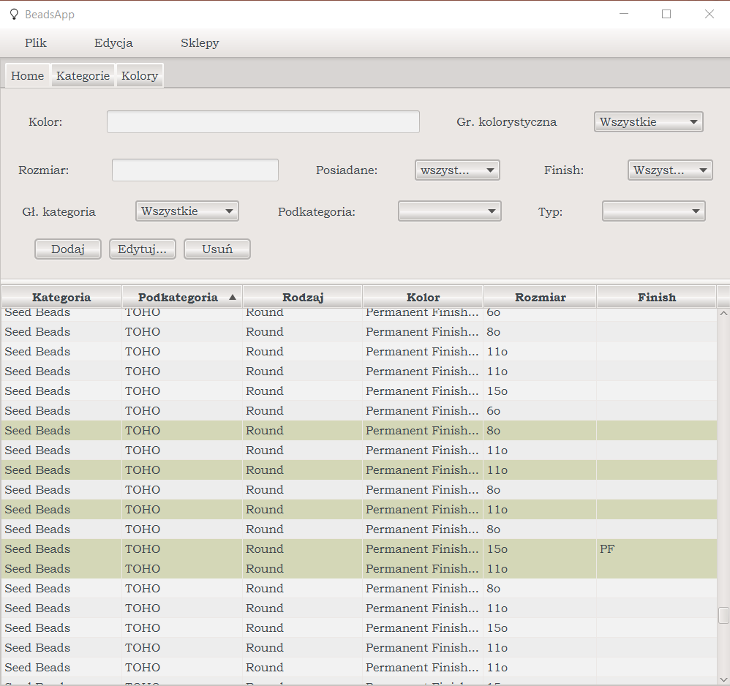

Slide 11
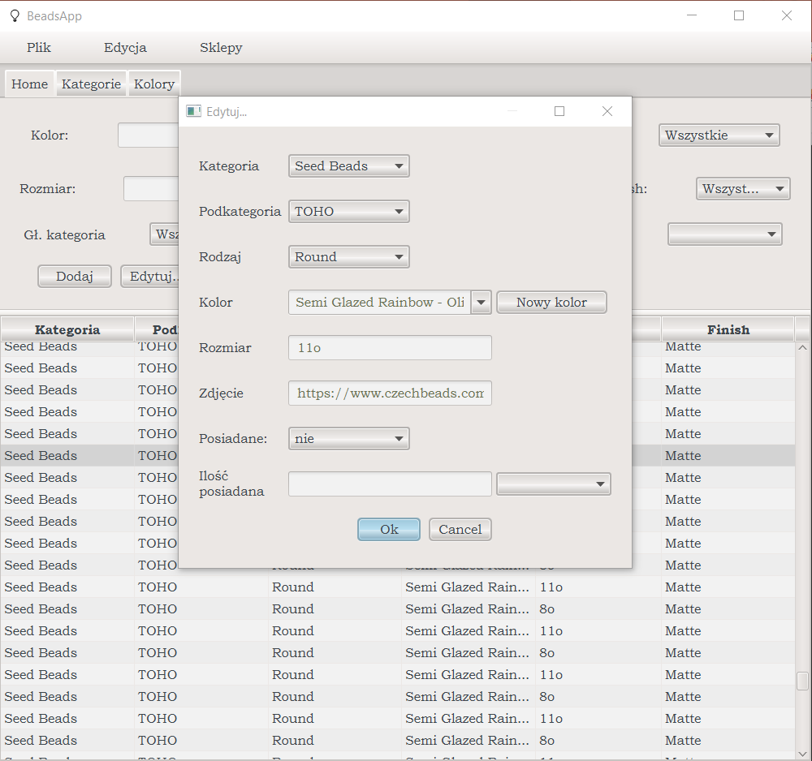

Slide 12
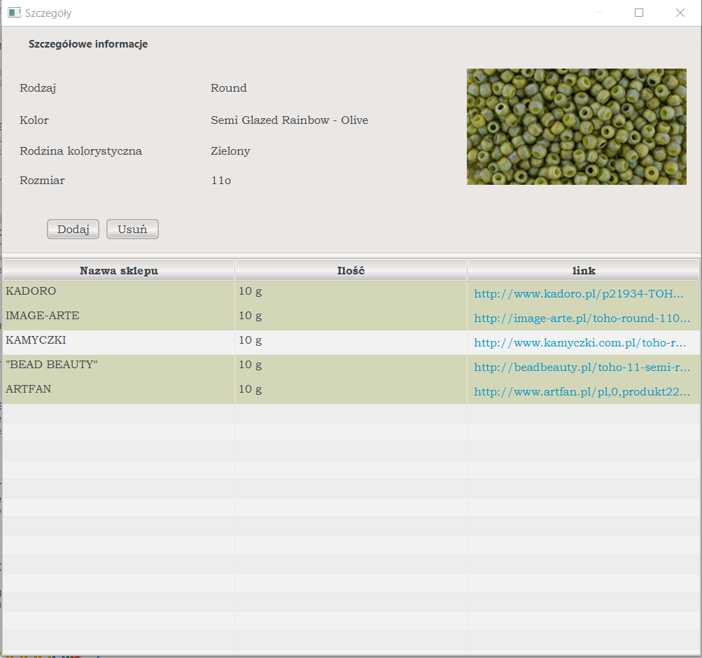

Slide 13
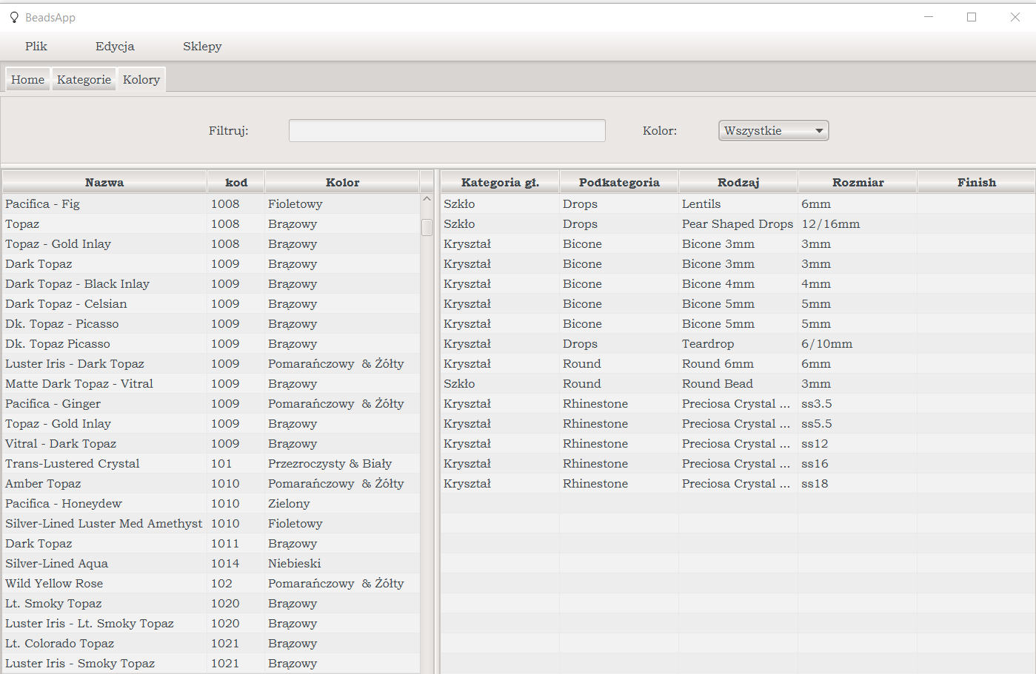

Slide 14
